Slide 1
Особливості географічного положення Африки. Елементи берегової лінії.
Мета:
Сформувати уявлення про зміст та структуру розділу «Материки»;
ознайомити з планом вивчення материків;
формувати вміння визначати риси ФГП Африки;
закріпити вміння визначати географічні координати;
спонукати пізнавальний інтерес до вивчення географії
материків

Slide 2
Тип уроку: вивчення нового матеріалу
Обладнання:
фізична карта світу;
фізична карта Африки;
атласи, контурні карти;
підручники;
презентація.

Slide 3
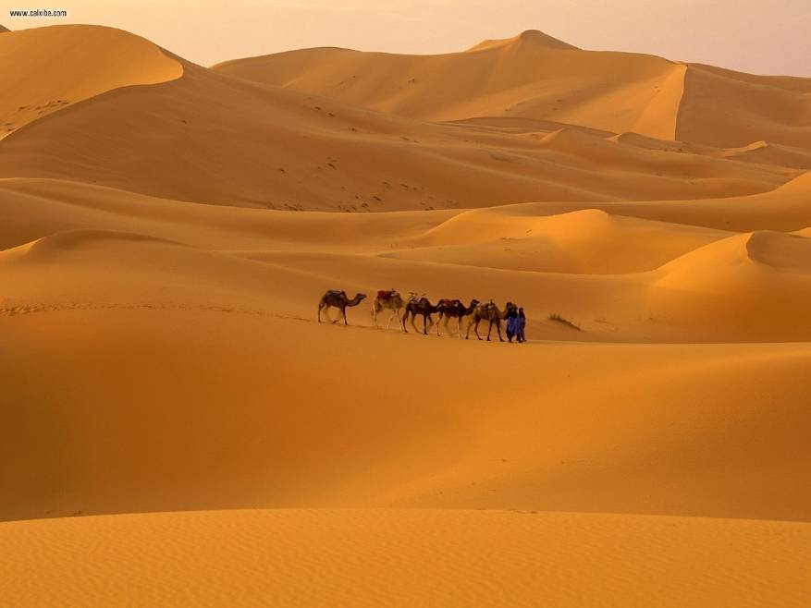
Мотивація. Вправа «вгадай материк»
Terra incognita
Материк контрастів

Slide 4
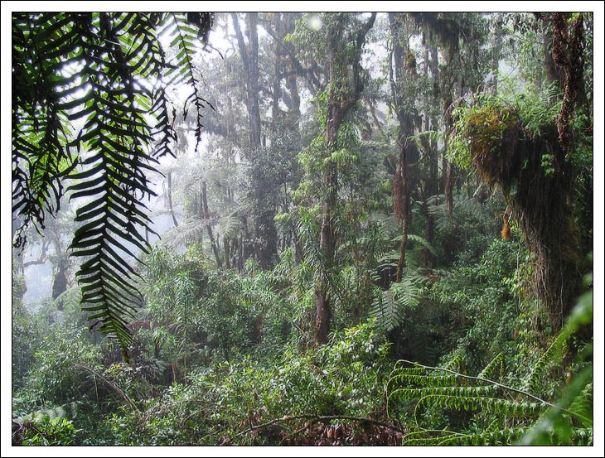

Slide 5
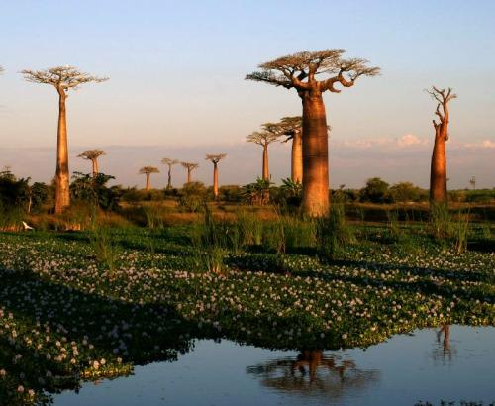
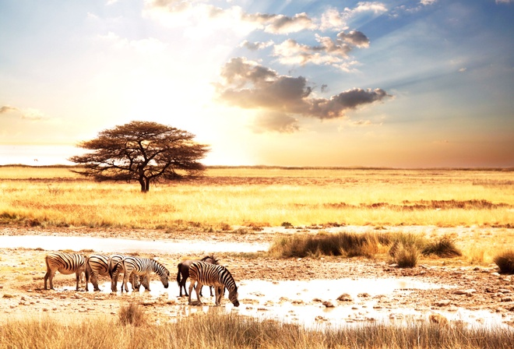

Slide 6
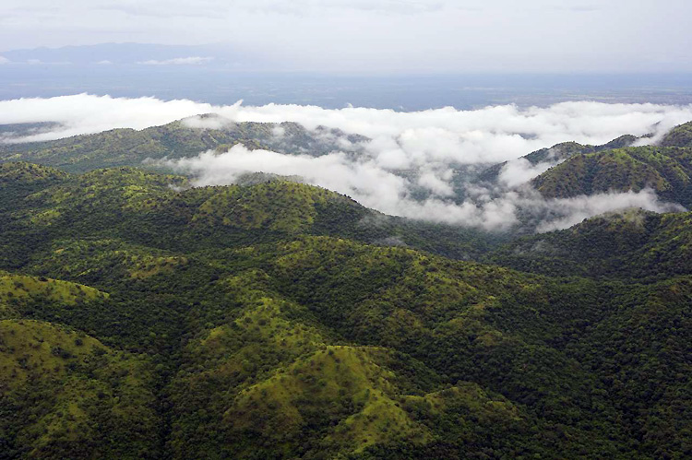

Slide 7
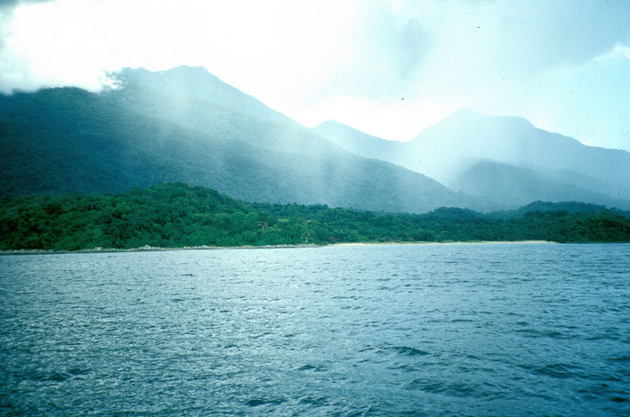

Slide 8
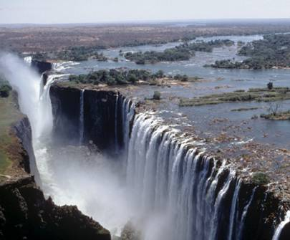

Slide 9
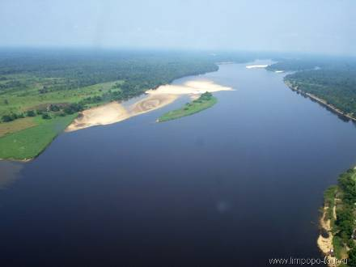
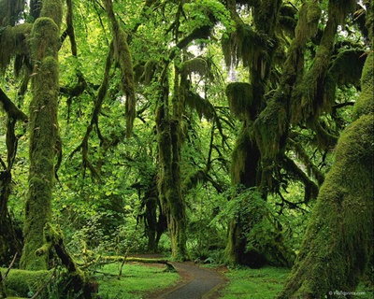
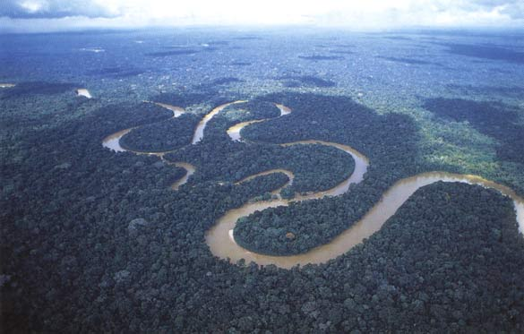

Slide 10
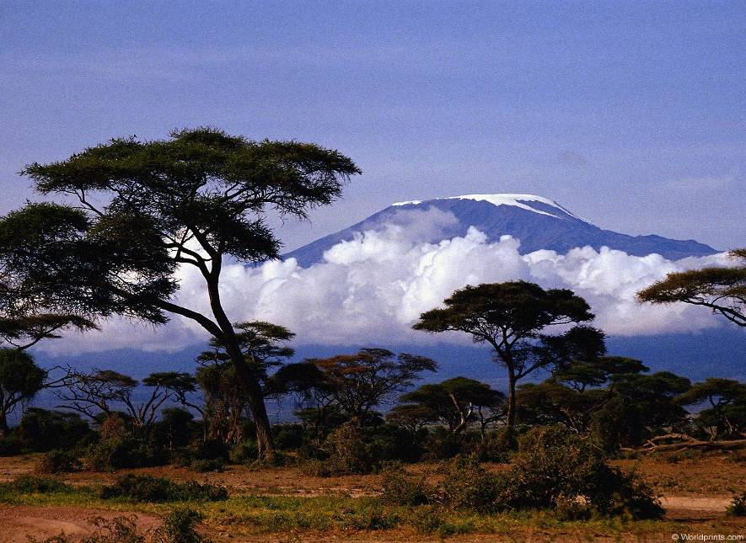

Slide 11
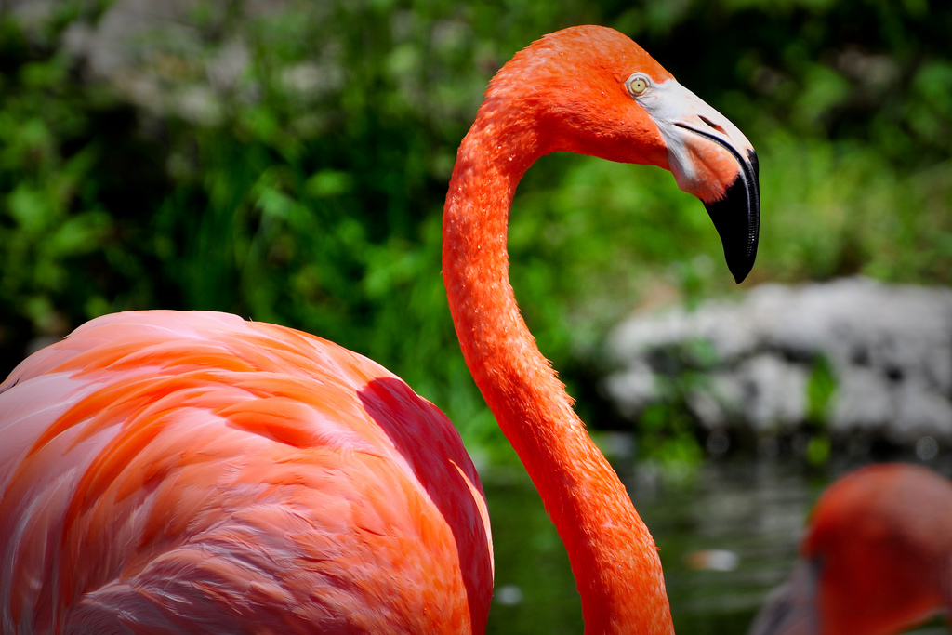

Slide 12
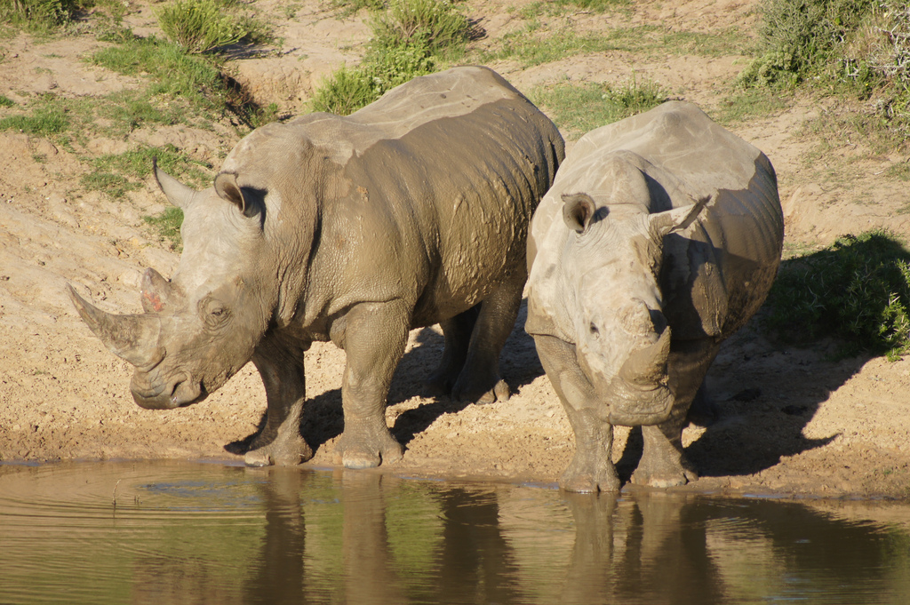

Slide 13
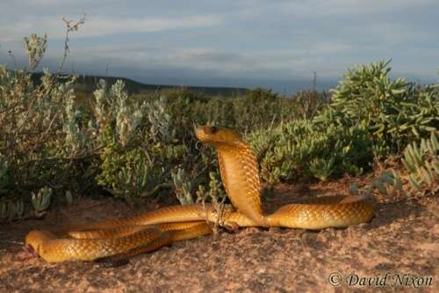

Slide 14
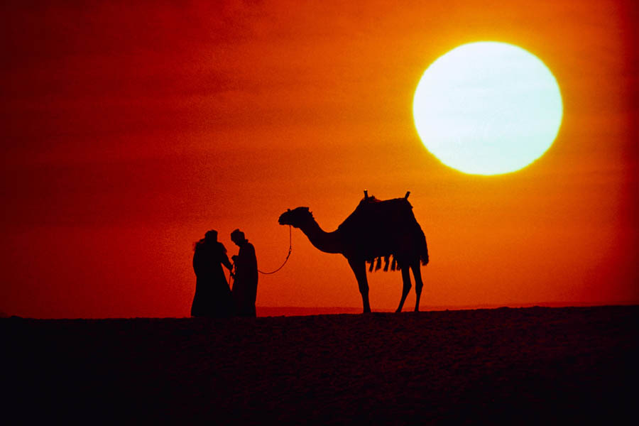
Що ж є причиною такої різноманітності?

Slide 15
План вивчення материка
Загальні відомості.
Фізико-географічне положення.
Історія відкриття, дослідження та вивчення.
Тектонічна будова, особливості рельєфу та корисні копалини.
Клімат.
Внутрішні води.
Природні зони.
Населення та політична карта.

Slide 16
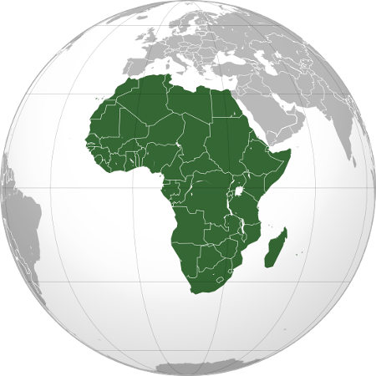
План характеристики географічного положення материка
 | План | Послідовність роботи
1 | Положення відносно екватора | Установити: • в якій півкулі (Північній чи Південній) розташована; • між якими паралелями розміщується (де проходять лінії тропіків, полярного кола)
2 | Положення відносно початкового меридіана | Установити, в якій півкулі (Західній чи Східній) розташована
3 | Розміри | Визначити: • координати крайніх точок; • протяжність материка з півночі на південь та із заходу на схід; • площу
4 | Положення відносно інших материків | Визначити найближчі материки та віддаленість від них
5 | Положення відносно морів та океанів | Визначити, які моря та океани омивають береги материка
6 | Особливості берегової лінії | Визначити: • сильно чи слабко розчленована; • які затоки вдаються в суходіл; • які великі півострови виступають в океан; • які великі острови та архіпелаги розташовані поблизу узбережжя материка

Slide 17
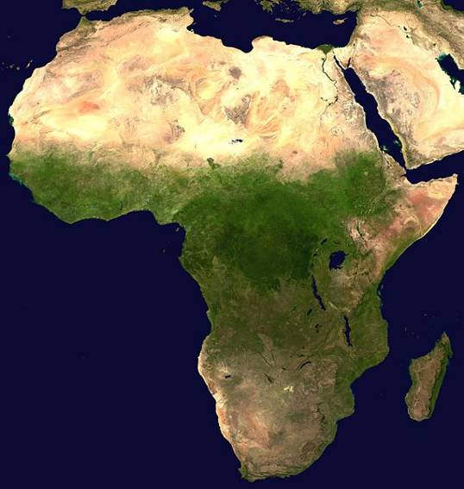
S=30,3 млн км² (1/5 суходолу)
Північний тропік
Екватор
Південний тропік

Slide 18
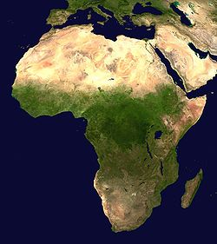
мис Рас-Енгела
(37°21′ пн. ш.)
мис Голковий (34°51′15″ пд. ш.)
мис Альмаді (17°33′22″ зх. д.)
мис Рас-Гафун (17°33′22″ сх. д.)
Довідка:
1°меридіна та екватора становить 111,3км;
1° паралелі 10°широти
становить 109,6км.
м. Рас- Енгела
м.Альмаді
м.Рас-Гафун
10°
0°
20°сх.д.
м. Голковий

Slide 19
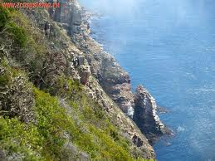
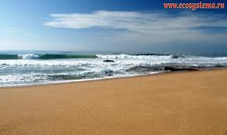
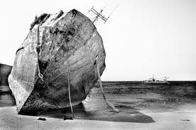
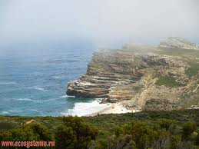
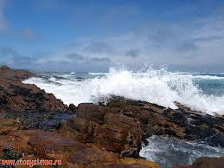
особливості берегової лінії Африки

Slide 20
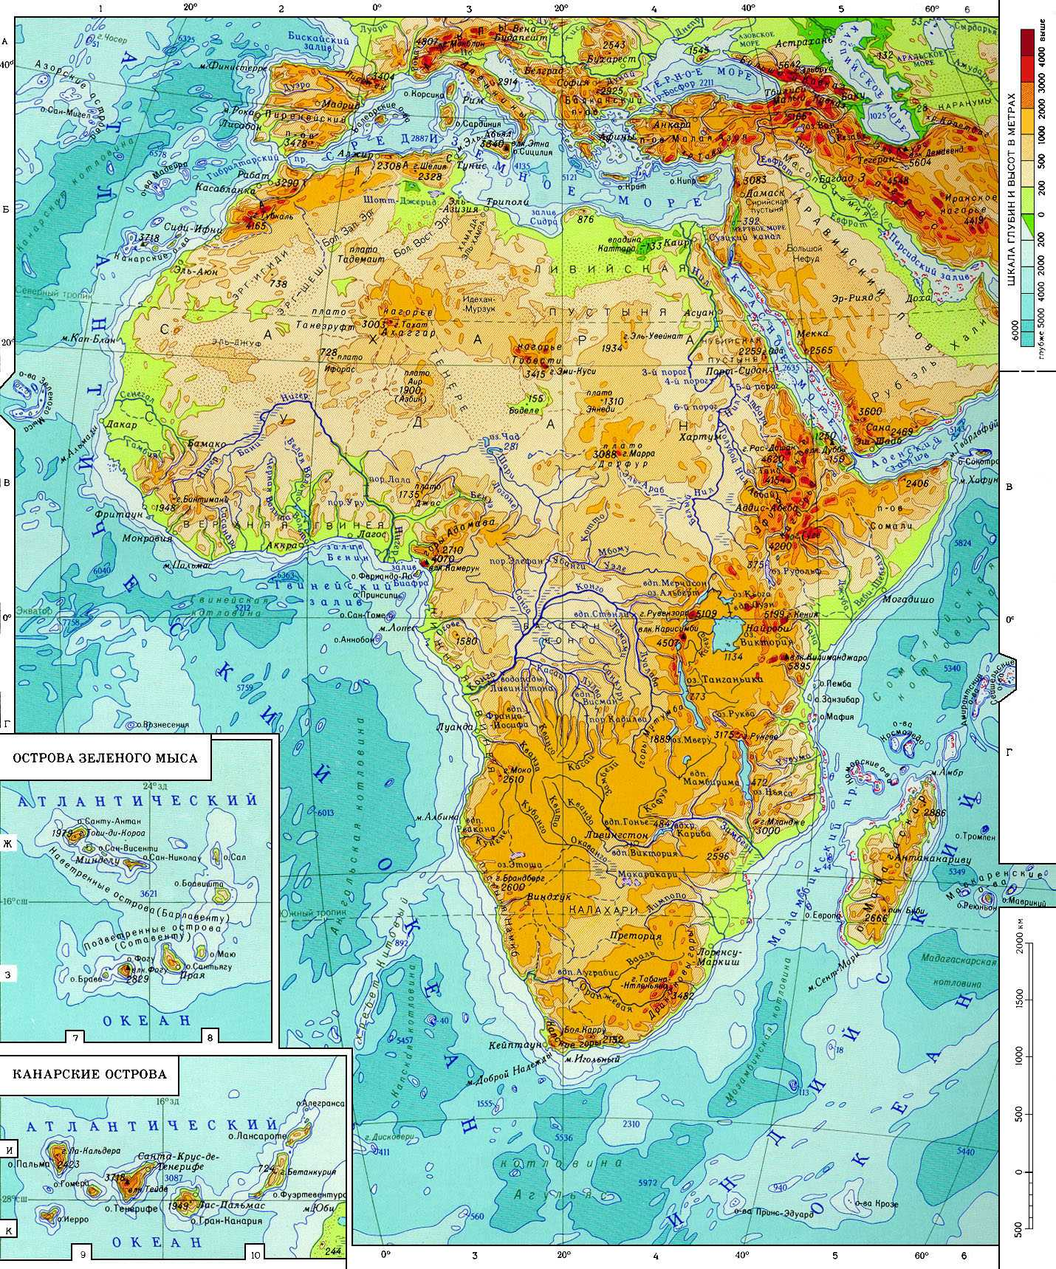
14
1
Підпишіть на картах
елементи берегової
лінії:
Середземне море;
затока Сідра;
Суецький канал;
Червоне море;
Баб-ель-Мандебську протоку;
Аденську затоку;
півострів Сомалі;
Індійський океан;
острів Мадагаскар;
Мозамбіцьку протоку;
Атлантичний океан;
Гвінейську затоку;
Канарські острови;
Гібралтарську протоку.
13
2
3
4
5
6
7
12
10
9
11
8

Slide 21
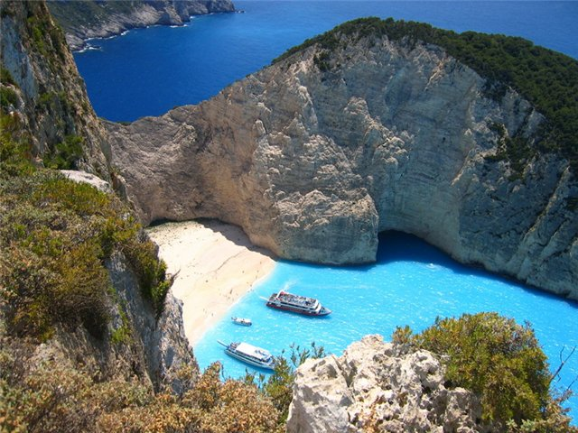
Закріплення вивченого матеріалу
Впізнайте та покажіть на карті:
Внутрішнє море Атлантичного океану, омиває північне узбережжя Африки. Одне з найбільших та досить глибоких морів Землі.

Slide 22
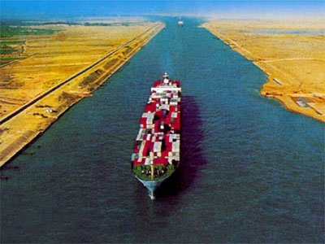
Проритий в 1859 – 1869рр. через Суецький перешийок і з'єднує Червоне та Середземне моря. Довжина каналу: 161км., глибина – до 16м., ширина від116 до 312м. Скоротив шлях із Європи до Індії на 8 000 км.

Slide 23
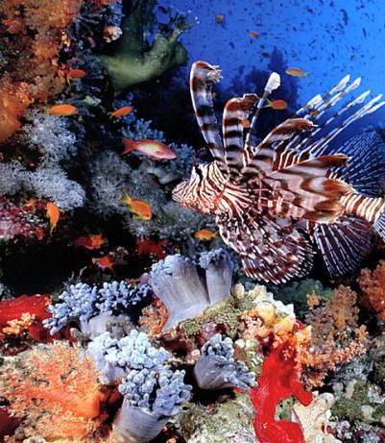
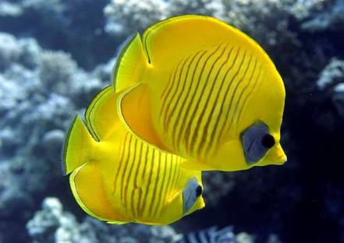
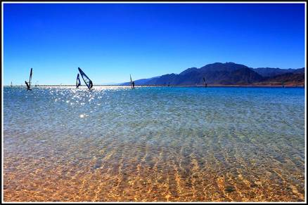
Одне із самих
теплих (до +32С) і
солоних (38-42‰)
морів світу.

Slide 24
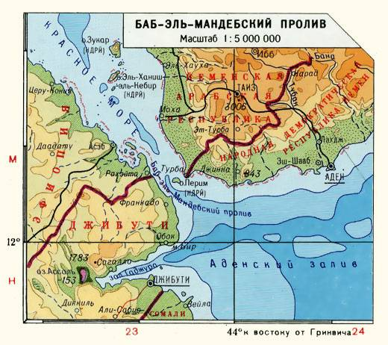
(араб. — «ворота сліз(скорботи)») —
Протока між південно-західним краєм Аравійського півострова та Африкою. З'єднує Червоне море з Аденською затокою Аравійського моря.

Slide 25
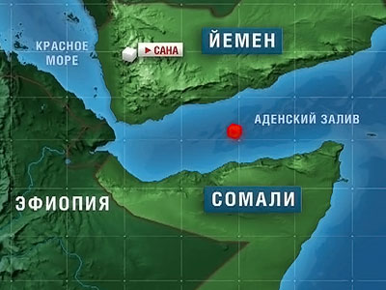
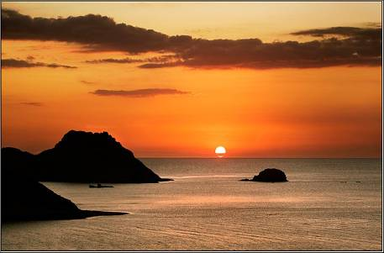
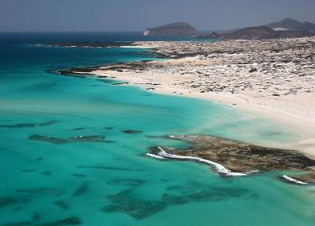
Червоне море
Ефіопія
Сомалі
Затока має велике економічне значення як водний шлях для транспортування нафти
із Перської затоки у Європу.

Slide 26
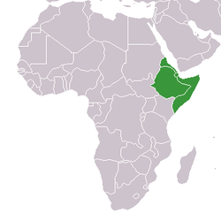
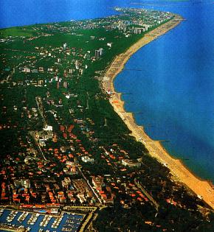
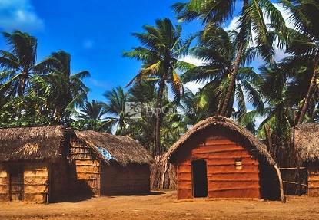
Завдяки характерній формі,інколи називають «Африканський ріг» (нагадує ріг носорога), або «зуб»

Slide 27
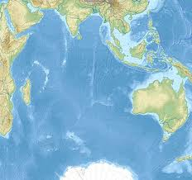
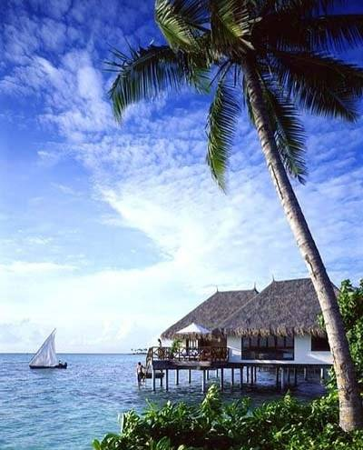
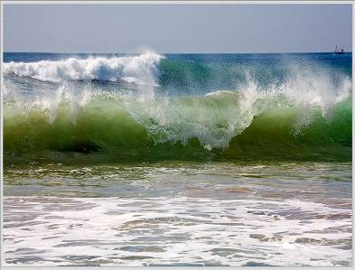
Омиває східне узбережжя материка

Slide 28
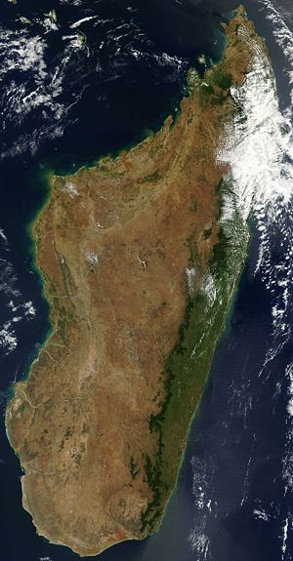
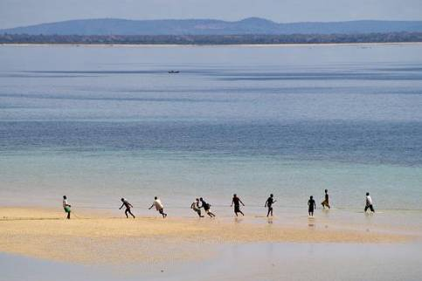
Четвертий за величинною острів Землі.
Площа 59 000км²
Відділений від материка Мозамбіцькою протокою.

Slide 29
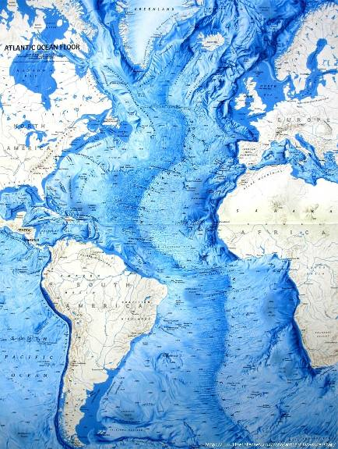
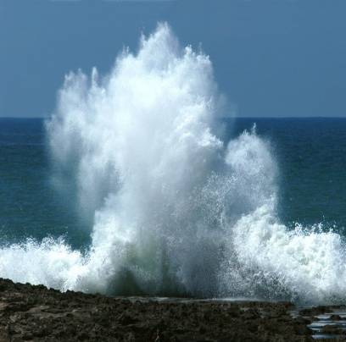
Назва походить від імені титана Атласа (Атланта) в грецькій міфології

Slide 30
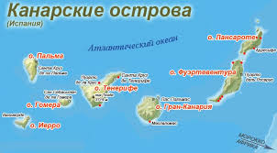
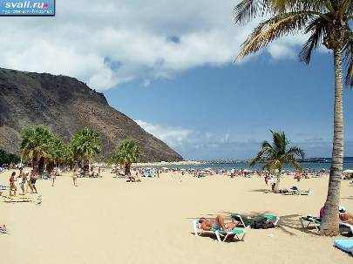
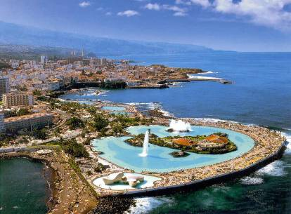
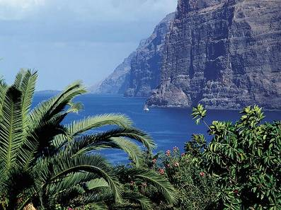
Атлантичний океан
Архіпелаг складається із чотирьох великих і багатьох дрібних островів.

Slide 31
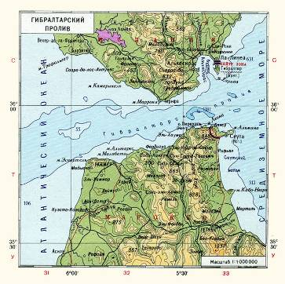
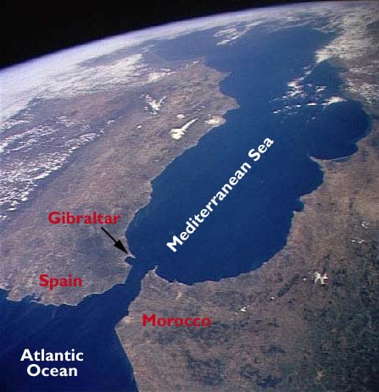
Гібралтарська протока
?
Піренейський п-ів
Африка
Атлантичний океан

Slide 33
Як впливає географічне
положення на
Природу материка?

Slide 34
Висновки:
Так як його перетинають тропіки - в цих районах клімат жаркий і сухий, багато пустель з бідною рослинністю та відсутністю рік.
Так як материк перетинає екватор, то частина території має вологий та жаркий клімат,тварини і рослини теплолюбні, ріки незамерзаючі.
На особливості природи прибережних територій значний вплив мають течії.

Slide 35
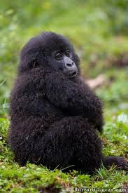
Завдання додому:
Опрацювати матеріал підручника
Нанести на карту об'єкти географічної номенклатури.
3.Підготувати повідомлення про
дослідників Африки
§13.

